Slide 1
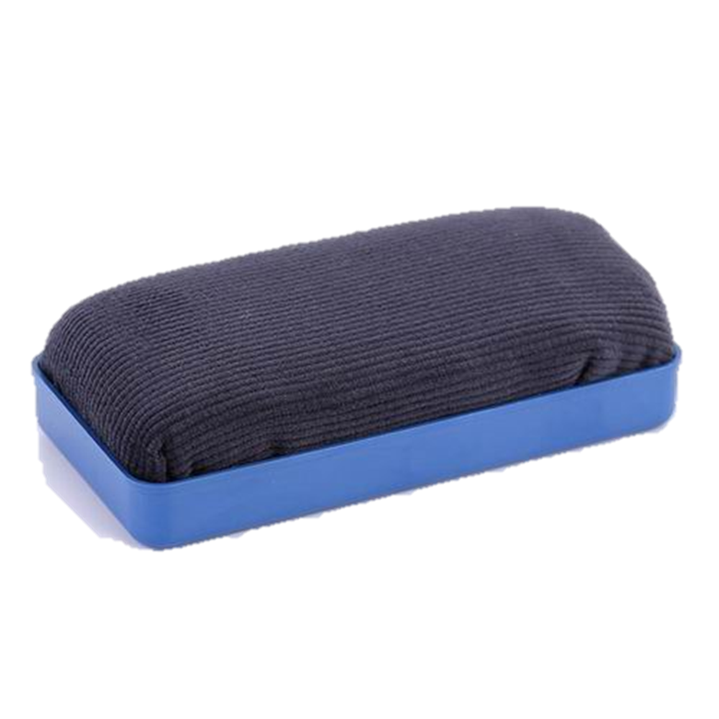
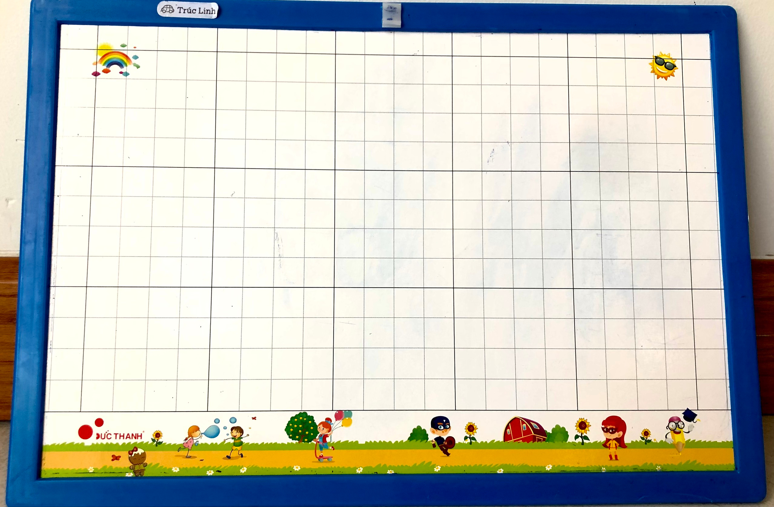
Chuẩn bị:

Slide 3
KHỞI ĐỘNG Nghe bài hát: Em yêu nhà em

Slide 4
TỰ NHIÊN VÀ XÃ HỘI 1

Slide 5
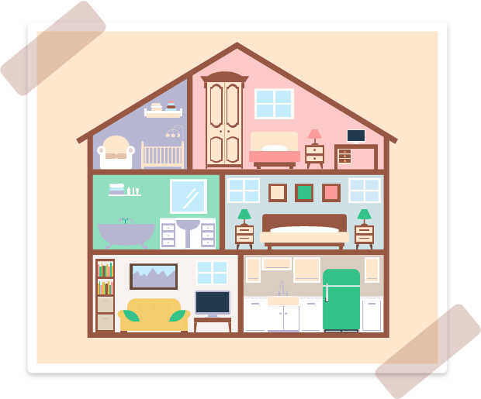
CHỦ ĐỀ 1: GIA ĐÌNH
Bài 2: Ngôi nhà của em (tiết 2)
Notes:
Kho ppt Phan Linh 0916604268

Slide 6
KHÁM PHÁ

Slide 7
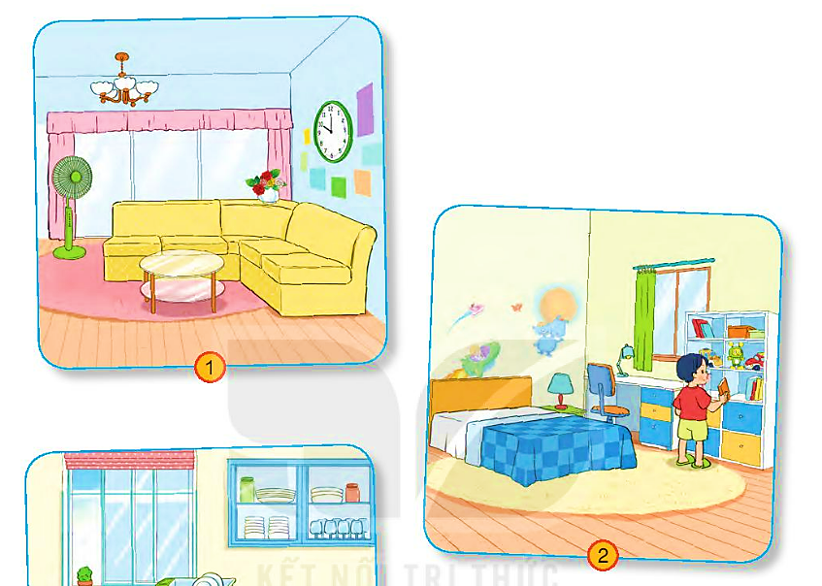
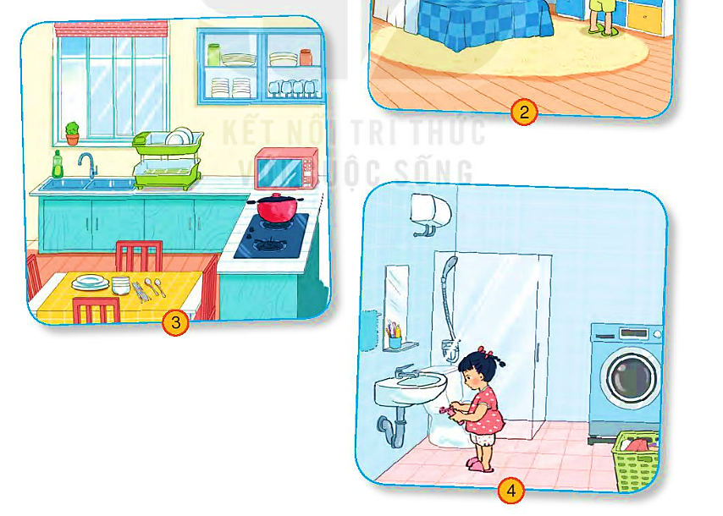
1. Quan sát nhà Minh và nói về các phòng trong căn nhà đó.

Slide 8
THỬ THÁCH CĂN PHÒNG BÍ MẬT
1
2
3
4
HOÀN THÀNH THỬ THÁCH
Nhà của Minh ở chung cư Ban Mai.
Xung quanh có nhà kề, đường phố, công viên và bãi cỏ,...

Slide 9
Đây là phòng gì?
Phòng khách
Phòng khách có bàn ghế để tiếp khách và ngồi thư giãn.
Vì sao em biết điều đó?

Slide 10
Đây là phòng gì?
Phòng ngủ
Phòng ngủ có giường, bàn học,...
Vì sao em biết điều đó?

Slide 11
Đây là phòng gì?
Phòng ăn/phòng bếp
Vì sao em biết điều đó?
Phòng bếp có các đồ dùng nấu ăn, bàn ghế ăn,...

Slide 12
Đây là phòng gì?
Phòng vệ sinh
Vì sao em biết điều đó?
Phòng vệ sinh có bồn rửa mặt, bồn cầu và

Slide 13
Nhà Minh có 4 phòng: phòng khách, phòng ngủ, phòng bếp, phòng vệ sinh. Mỗi phòng có các loại đồ dùng đặc trưng và cần thiết khác nhau.

Slide 14
GÓC CHIA SẺ
Nhà em có bao nhiêu phòng?
Các phòng dùng để làm gì?

Slide 15
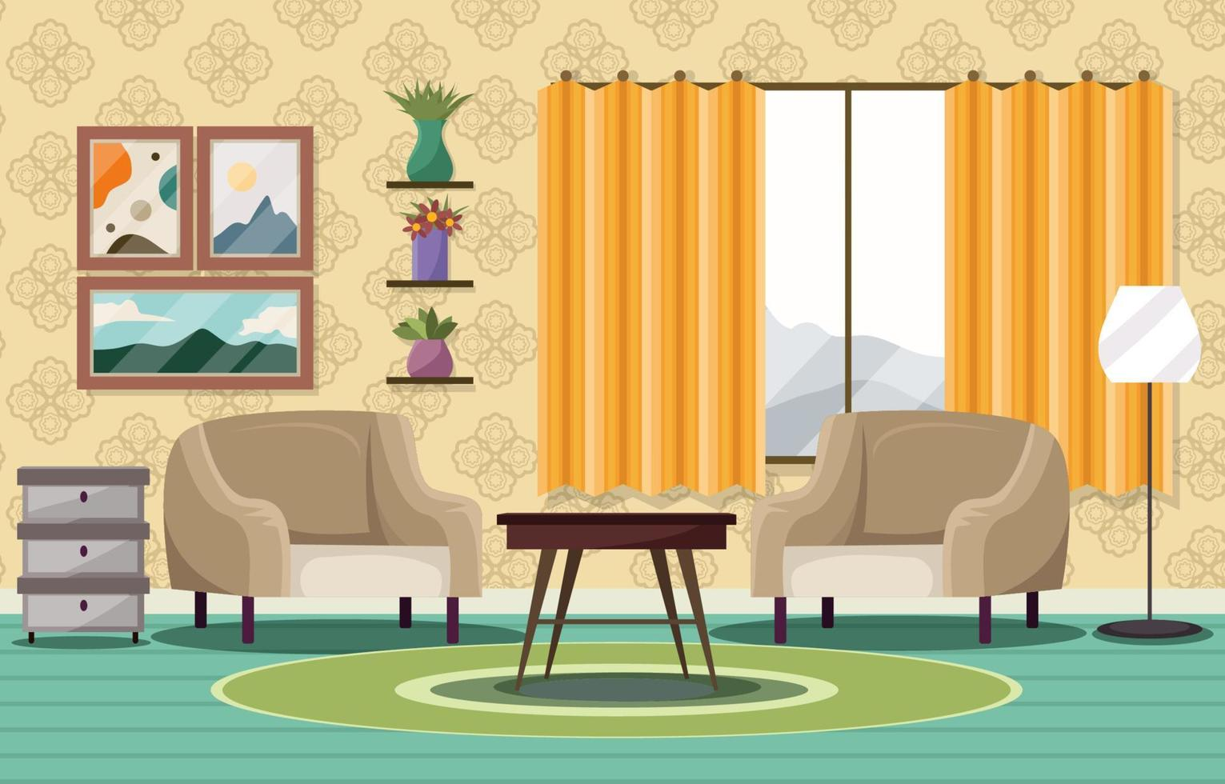
Nhà ở thường có nhiều phòng, mỗi phòng có một chức năng khác nhau để phục vụ sinh hoạt thường ngày của các thành viên trong gia đình.

Slide 16
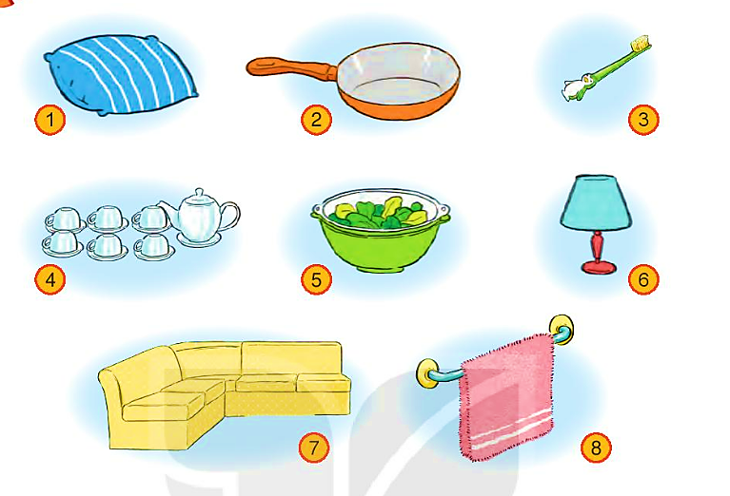
Xếp đồ dùng vào các phòng ở nhà Minh cho phù hợp.

Slide 17
THỬ THÁCH SẮP XẾP ĐỒ DÙNG
Notes:
Nhà sàn không chỉ đơn thuần là nơi để che nắng hay che mưa hàng ngày, mà ngôi nhà còn là nơi bảo vệ con người tránh được sự tấn công của thú giữ trên rừng.

Slide 18
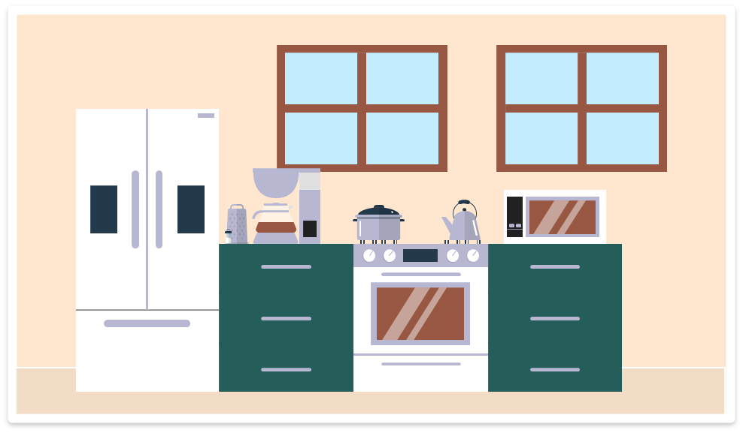
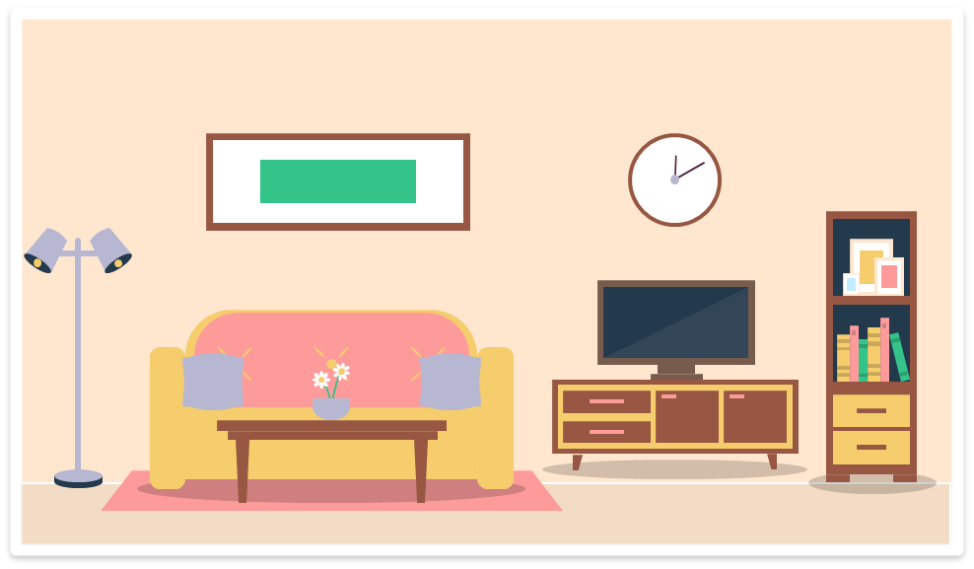
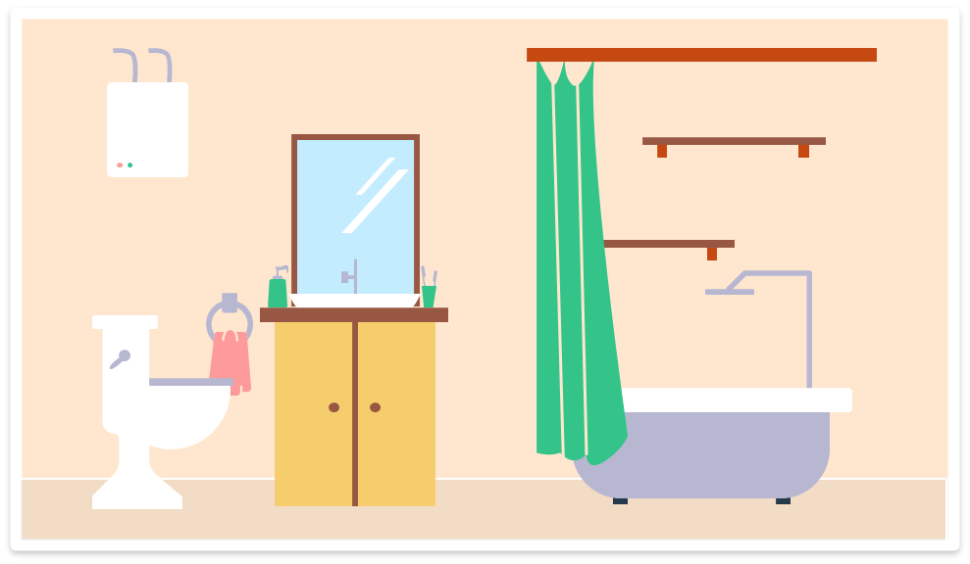
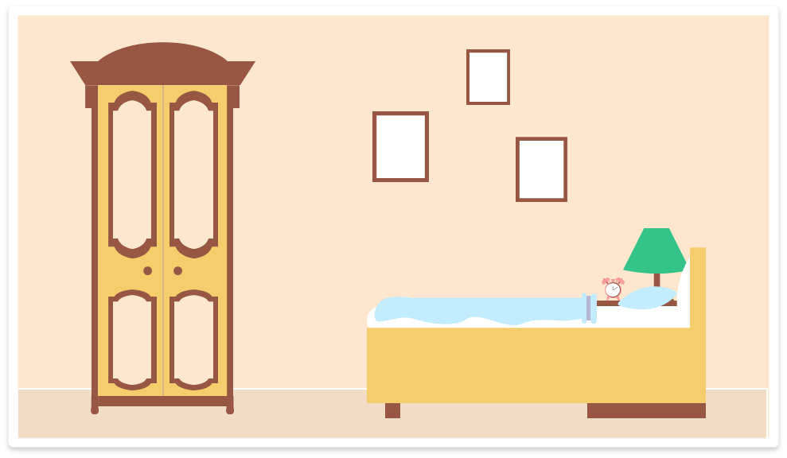
Phòng bếp
Phòng khách
Mỗi phòng có những đồ dùng đặc trưng khác nhau.
Phòng vệ sinh
Phòng ngủ

Slide 19
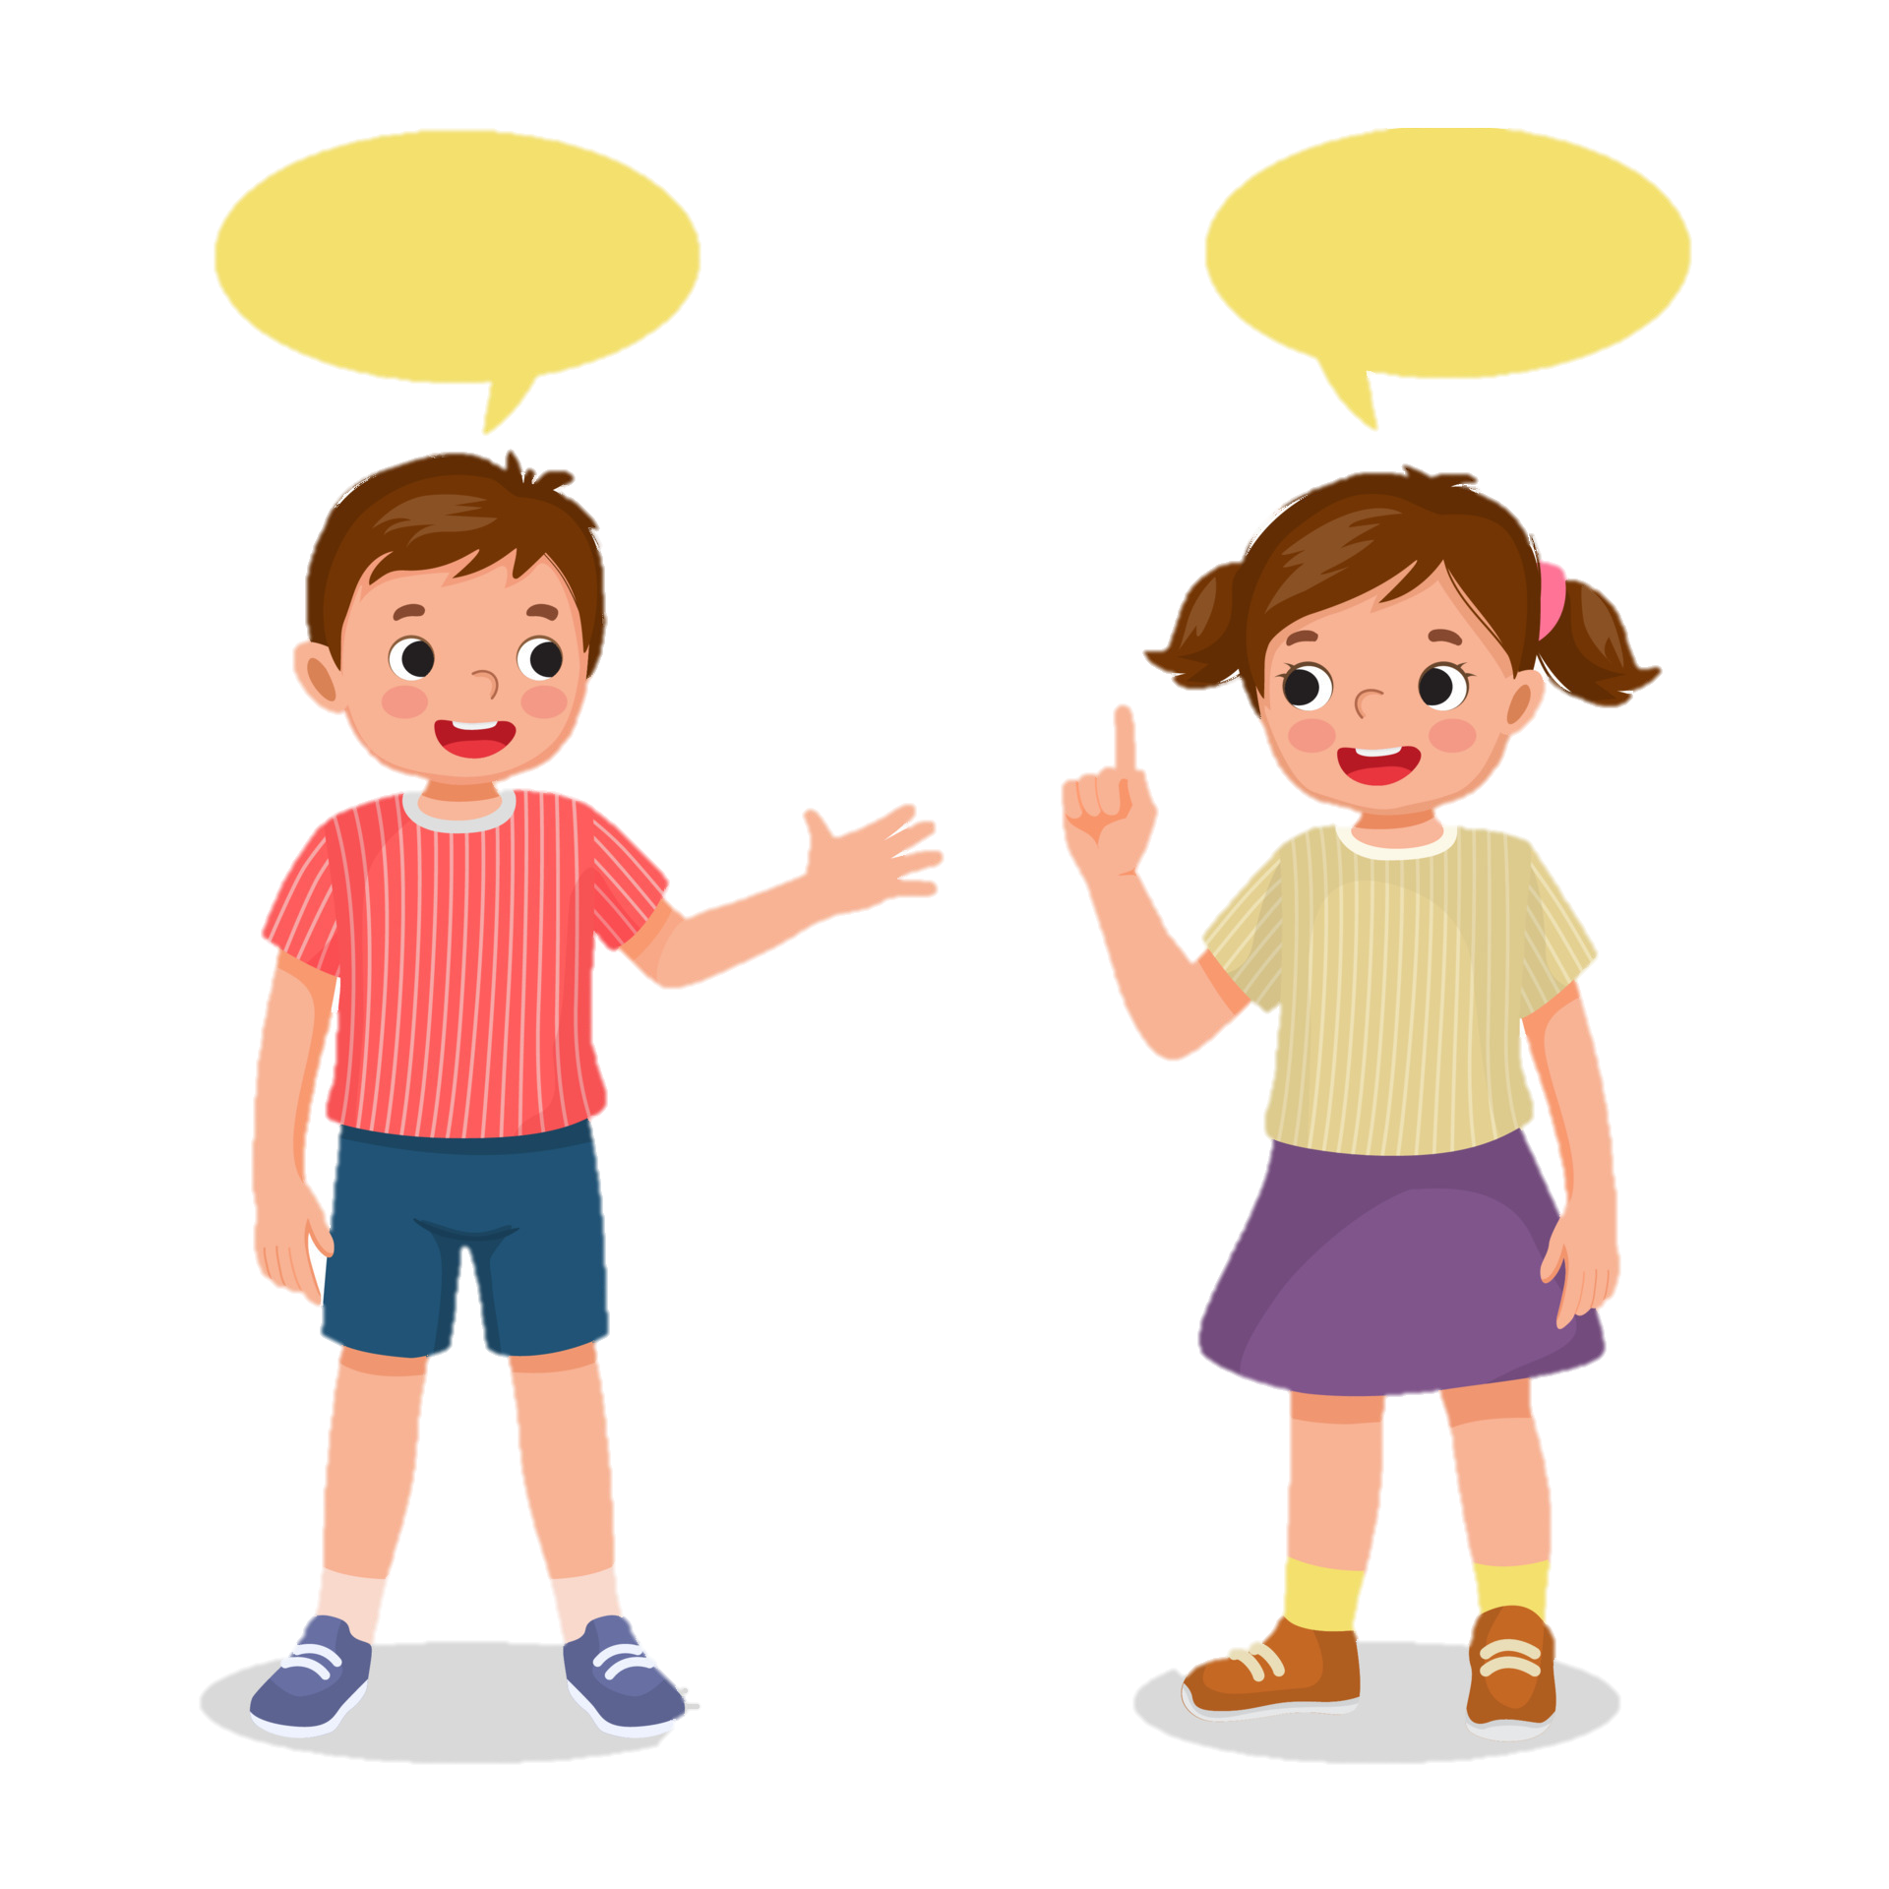
VẬN DỤNG CHIA SẺ VỀ NGÔI NHÀ CỦA EM

Slide 20
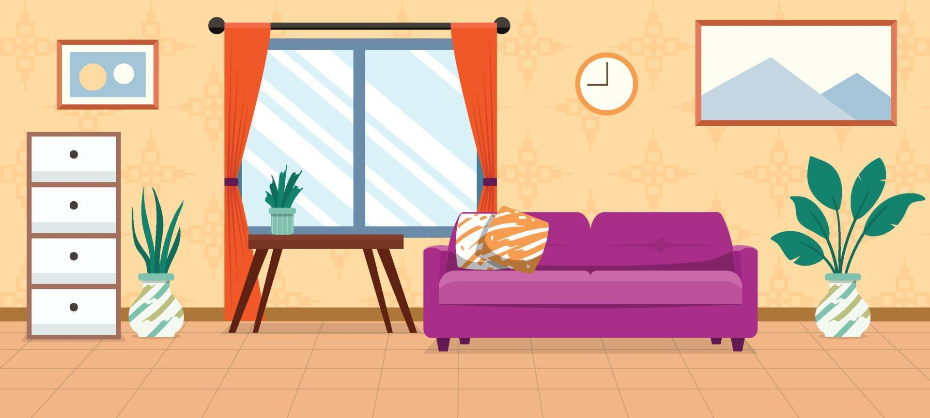
Mỗi nhà có các phòng khác nhau. Chúng ta hãy yêu quý và giữ gìn nhà cửa sạch sẽ.

Slide 21
DẶN DÒ

Slide 23
Em Linh chỉ hỗ trợ bộ bài giảng đối với thầy cô dùng để giảng dạy cho HS. Trường hợp thầy cô dùng để “thương mại”, nếu phát hiện, em ngưng cung cấp các bài tiếp theo và thầy cô sẽ được mời ra khỏi kho giáo án ppt. Trân trọng!
Notes:
Kho ppt Phan Linh_0916.604.268

Slide 24
Trong quá trình thiết kế, mặc dù đã rất cố gắng nhưng vẫn khó tránh khỏi sai sót. Em Linh mong quý thầy cô dò bài cẩn thận trước khi lên lớp và gửi phản hồi kịp thời để em điều chỉnh sớm nhất có thể nhé! Yêu thương!

